Slide 1
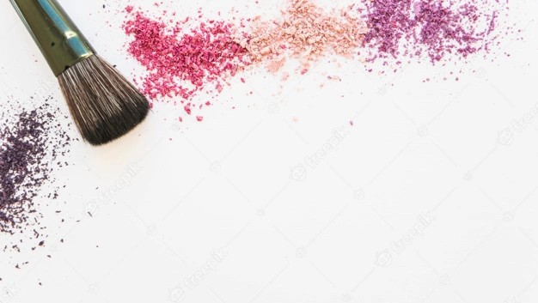
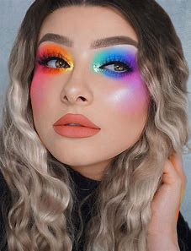
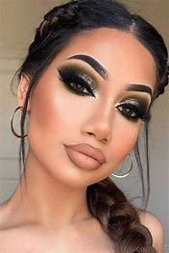
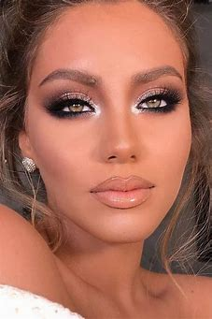
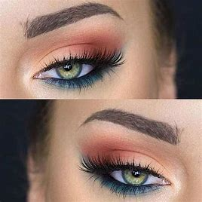
CURIOSITÀ SUL MAKE UP
1. Il make up è regolato dalla FDA proprio come cibo, farmaci e dispositivi medici. Se giudicato pericoloso, viene ritirato dal mercato.
2. La parola “estetica” deriva dal vocabolo greco kosmos, che significa “di questo mondo o mondana.”
3. Scegliere un cosmetico provandolo sulle mani è errato, rischiereste l’acquisto di un tono più scuro o rosso nel caso di un rossetto.
4. Pizzicare le guance per donare colore al viso, è stato il primo tentativo di blush mai effettuato!
5. L’effetto shimmer di ombretti o rossetti può essere costituito da squame di pesce. Badate all’INCI!
6. Bagnoschiuma, collutorio e deodorante sono tutti i prodotti classificati come cosmetici.
7. Gli Egizi crearono la prima forma di cosmetico al mondo, costituito da rame e minerale di piombo.
8. Le donne Egizie indossarono per prime il make up, con forme primitive di mascara.

